Slide 1
0324 리눅스 고급 4강 -실습내용
kopo 08 김은비

Slide 2
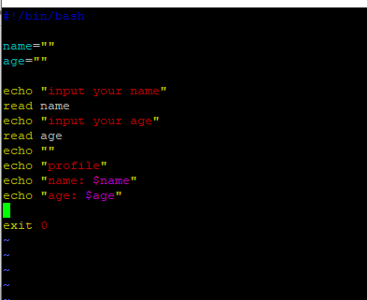
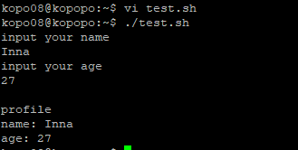
1. 변수 실습
리눅스는 자바와 다르게 변수의 형을 정의하지 않아도 된다.
read 변수명은 외부로 부터 입력받는 내용을 저장 변수 호출시 $변수명

Slide 3
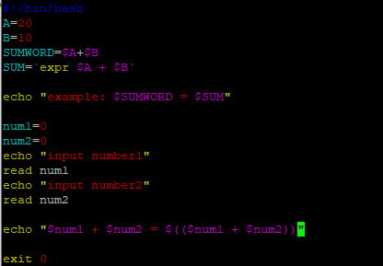
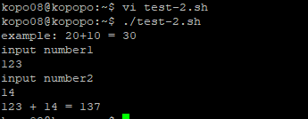
1. 변수 실습
숫자 변수를 이용하여 외부로부터 숫자를 받아 덧셈을 출력하도록 했다.
변수의 연산값은 $(($변수명 + 숫자 혹은 $변수명)) 이나 `expr $변수명 + 숫자 혹은 $변수명`으로 구하여 출력한다

Slide 4
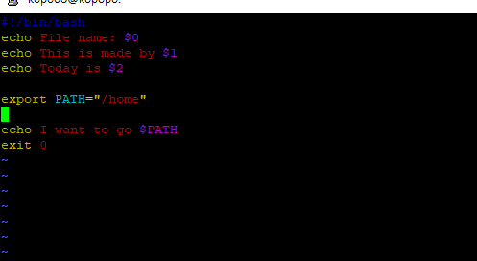

1. 변수 실습
쉘스크립트를 실행할 때 띄어쓰기 기준으로 인자를 받아서 사용할 수 있다. 인자는 $0 ~$N으로 표현이 가능하며 $0은 경로를 포함한 파일명이다.
export PATH 처럼 예약 변수를 이용해 변수를 예약하여 출력할 수 있다.

Slide 5
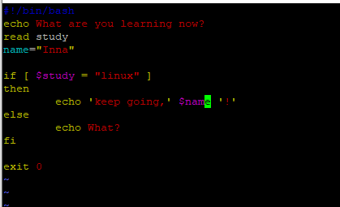
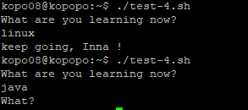
2. 조건문 실습
문자열이 같은지 아닌지 =와 !로 조건을 만들어 비교할 수 있다.
받는 문자가 linux면 참으로 “keep going”하라고 출력, 거짓이면 “what?”을 출력하게 만들었다

Slide 6
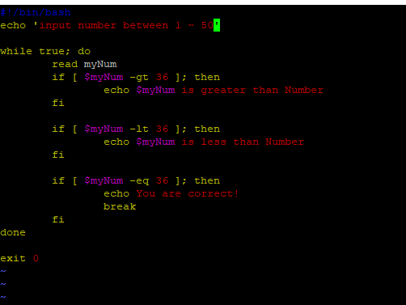
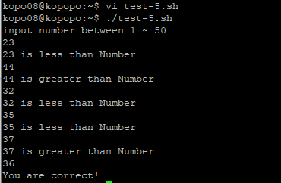
2. 조건문 실습
if문과 while문을 조합하여 간단한 숫자 맞추기 게임(?)을 만들었다.
해당 숫자와 같이 않으면 맞춰야 하는 숫자의 입력숫자에 비교한 크고 작음의 힌트를 주게 하였고, 숫자가 맞으면 You are correct!를 출력하고 멈춘다.

Slide 7
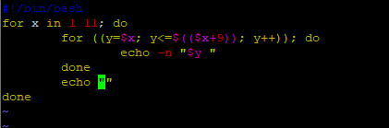

3. 반복문 실습
한줄에 10단위로 20까지 숫자가 출력되도록 for문을 작성하였다.
이중포문을 사용하였고 y의 범위가 출력되는 값의 범위가 되고,
x가 개행의 기준이 되도록 하였다.

Slide 8
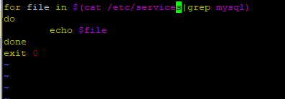
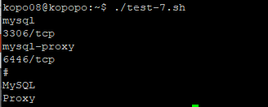
3. 반복문 실습
/etc/services 디렉토리를 cat으로 읽고 mysql이 들어간 단어를 찾아서 file이란 변수에 넣어 for문으로 계속 출력하도록 했다.

Slide 9
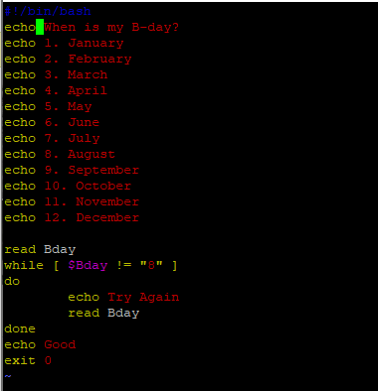
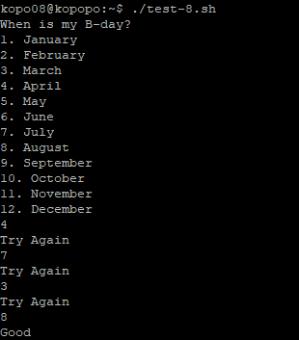
3. 반복문 실습
while문을 사용하여 8이란 값을 받으면 Good을 출력하고 break 되도록 만들었다.
while은 값이 8과 다르면 반복하다가 8과 같아지면 반복을 종료한다.

Slide 10
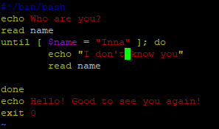
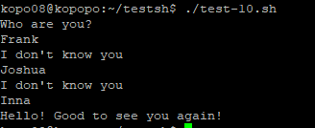
3. 반복문 실습
until 반복문을 이용하여 원하는 이름이 나올 때 까지 입력값을 계속 받아오도록 했다.

Slide 11
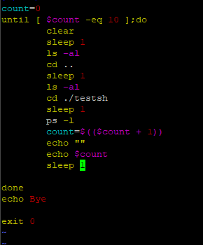
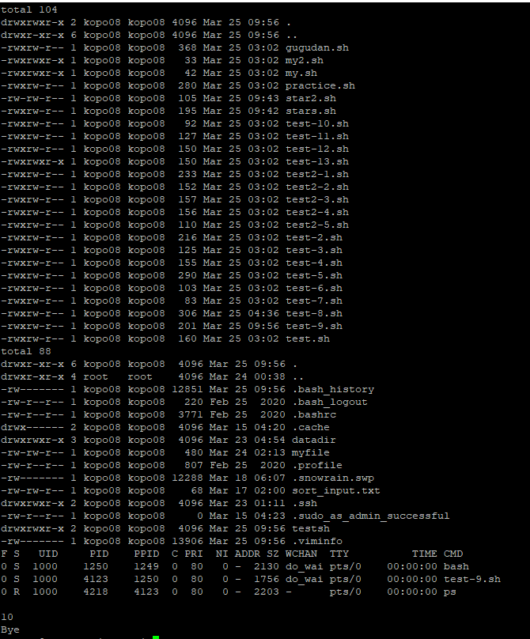
3. 반복문 실습
until 반복문을 써서 디렉토리를 넘나들며 파일 리스트 및 프로세스 출력, 클리어 명령을 반복하게 했고 한 텀 씩 반복하는 동안 숫자를 카운팅 하여 카운트한 숫자가 10이 되면 반복문을 빠져나와 Bye라는 문자열을 출력하고 끝나도록 코드를 작성해 보았다.

Slide 12
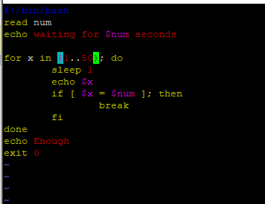
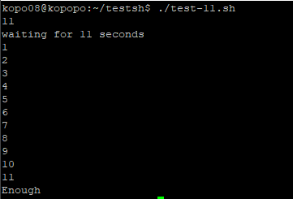
3. 반복문 실습
사용자가 입력한 숫자만큼 1초씩 초를 세고 기다리다가 변수 x가 사용자로부터 최초로 입력받은 숫자와 같아지면 break하게 해두었다.

Slide 13
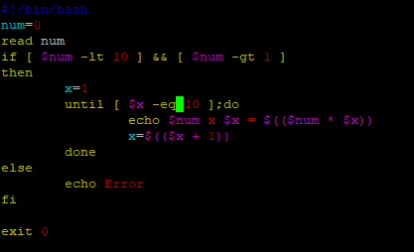
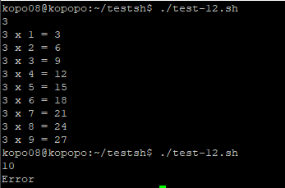
4. 조건의 AND, OR 실습
사용자가 입력한 숫자가 1<x<10 을 충족할 때 구구단 x단을 출력, 범위를 벗어나면 Error가 출력되도록 만들었다

Slide 14
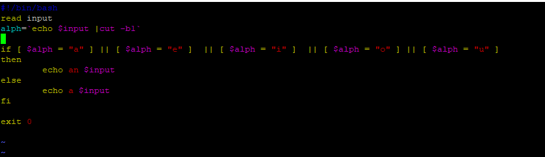
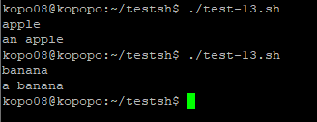
4. 조건의 AND, OR 실습
사용자가 입력한 단어의 첫글자가 a,e,i,o,u(모음) 중 하나면 앞에 an이 붙도록 하고 모음이 아니라면 a 가 붙도록 코드를 짜보았다.

Slide 15
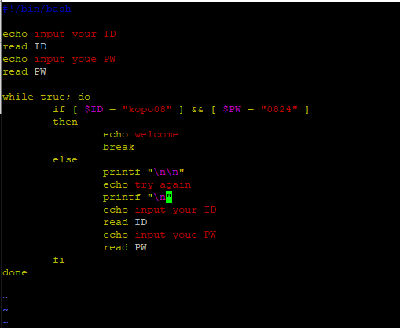
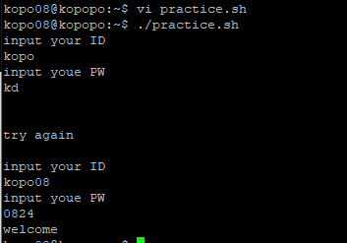
5. Jump -up
정해진 ID와 PW가 들어올 때까지 계속해서 입력값을 사용자에게서 받고 원하는 값이 입력되었을 때 welcome을 출력하고 break하여 반복문을 빠져나간다.

Slide 16
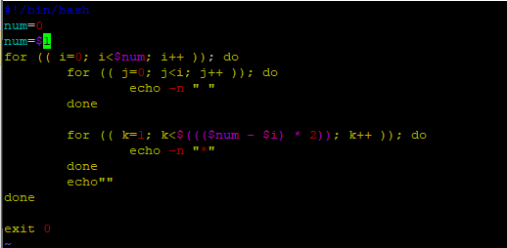
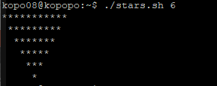
5. Jump -up
인자를 받아 이중 포문으로 역삼각형을 만들었다.

